Slide 1
2023
RÉUNION D’INFORMATION
ORIENTATION POST 3ème
MME MAMALIGA
PSYCHOLOGUE DE L’EDUCATION NATIONALE
Notes:
1

Slide 2
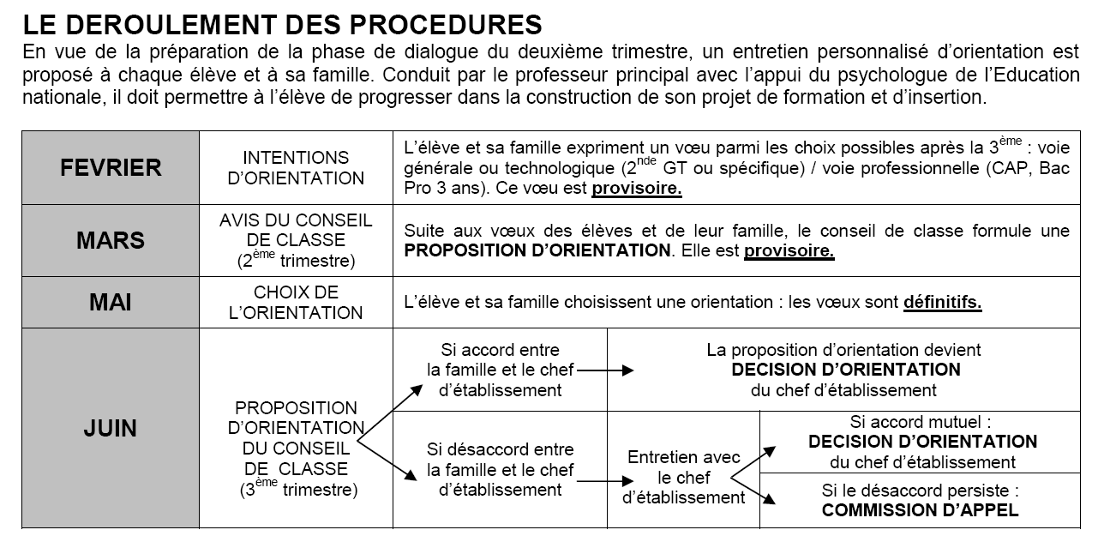
AFFELNET Affectation des élèves par le Net
Notes:
2

Slide 3
Les étapes de l’orientation en classe de 3^{ème:} La procédure AFFELNET / Télé Service Orientation/Affectation (TSO/TSA)
Mes intentions d’orientation :
Avant le conseil de classe du 2ème trimestre :
Je me connecte à Scolarité Services avec mon compte Educonnect.
Je saisis mon intention d’orientation : 2nde générale et technologiques, 2nde Professionnelle ou 1ere année de CAP je peux saisir jusqu’à 3 intentions d’orientation par ordre de préférence
Après le conseil de classe du 2ème trimestre :
Je me connecte pour consulter l’avis du conseil de classe et en accuser réception.

Slide 4
Les étapes de l’orientation en classe de 3^{ème :} ^{La procédure AFFELNET}
Mes choix définitifs d’orientation
Avant le conseil de classe du 3e trimestre :
Je me connecte à Scolarité Services et je saisis mon choix d’orientation. Je peux saisir jusqu’à 3 choix d’orientation en les classant par ordre de préférence.
En parallèle, dans Scolarité Services (onglet Affectation post-3e), je fais les demandes de formation et d’établissement dans lesquels je souhaiterais que mon enfant ait une place à la rentrée 2023.
Après le conseil de classe du 3e trimestre :
Je me connecte pour consulter la proposition du conseil de classe :
Je l’accepte ( La décision d’orientation de mon enfant est définitive. La procédure est terminée.)
Je ne l’accepte pas ( Je prends immédiatement contact avec le chef d’établissement pour en discuter.)

Slide 5
Les étapes de l’orientation en classe de 3^{ème :} ^{La procédure AFFELNET}
L’ORIENTATION :
« les vœux que je fais » jusqu’à 15 vœux possibles
BAC PRO, CAP ou 2de GT
=>avec la validation du conseil de classe du 3ème Trimestre
L’AFFECTATION
« Dans quel établissement je suis pris »
(la place que l’on m’attribue quelque part)
ATTENTION : sélection par les notes en voie pro !
L’INSCRIPTION
De fin juin à début juillet
Je reçois ma notification d’affectation et j’inscris mon enfant dans son futur établissement.

Slide 6
Etudes supérieures :
Vie Active ou spécialisation en
1 à 2 ans
L
Y
C
É
E
G
T
- Université (Bac + 5, +8 )
- Classes prépa
- Ecoles (commerce, ingénieur…)
- Bac + 2 BUT / BTS
- Bac + 3 (Licence )
L
Y
C
É
E
P
R
O
OU
C
F
A
Bac Général
Bac Techno -logique
Bac PRO
Terminale générale
Terminale technologique
Terminale professionnelle
CAP
1ère générale
1ère technologique
1ère professionnelle
2ème Année de CAP
2nd générale et technologique
2nd professionnelle
1ère Année de CAP
Voie générale et Technologique
Voie Professionnelle
3ème

Slide 7
Répartition horaire en 2nde Générale
Horaires en classe de 2nde
Enseignements communs obligatoires | Horaires hebdomadaires
Français | 4 h
Sciences économiques et sociales | 1h30
Sciences numériques et technologie | 1h30
Histoire-géographie | 3 h
LVA et LVB | 5h30
Mathématiques | 4 h
Physique-chimie | 3 h
Sciences de la vie et de la terre | 1h30
EPS | 2 h
Enseignement moral et civique | 18 h annuelles
Accompagnement personnalisé | 2 h
Heures de vie de classe | 10 h annuelles
Il est possible de choisir 0, 1 ou 2 enseignements optionnels

Slide 8
Enseignements optionnels proposés au lycée Les Pierres Vives
- Musique
- LVC espagnol
- Latin
TSI (Technologies et Sciences de l’Ingénieur)
Section Euro Allemand 1 h hebdomadaire
3 h hebdomadaires

Slide 9
2
Enseignements de spécialité
 | 1ère : 3 au choix | Terminale : 2 au choix
Arts | 4 h | 6 h
Histoire géographie, géopolitique et sciences politiques | 4 h | 6 h
Humanité, littérature et philosophie | 4 h | 6 h
Langues, littérature et culture étrangères | 4 h | 6 h
Littérature, langues et cultures de l’Antiquité | 4 h | 6 h
Mathématiques | 4 h | 6 h
Numériques et sciences informatiques | 4 h | 6 h
Sciences de la vie et de la terre | 4 h | 6 h
Sciences de l’ingénieur | 4 h | 6 h
Sciences économiques et sociales | 4 h | 6 h
Physique chimie | 4 h | 6 h
La voie générale, 1ère et Terminale
1
Enseignements communs
 | 1ère | Terminale
Français | 4 h
Philosophie |  | 4 h
Histoire géographie | 3 h | 3 h
Enseignement moral et civique | 18 h annuelles | 18 h annuelles
LVA / LVB | 4 h 30 | 4 h
EPS | 2 h | 2 h
Enseignement scientifique | 2 h | 2 h
Total : | 16 h | 15 h 30
3
Enseignements optionnels
Il est possible de choisir 0, 1 ou 2 enseignements optionnels

Slide 10
Enseignements de spécialités : | Au Lycée Evariste Galois | Au Lycée Les Pierres Vives
Arts | Théâtre | Musique
Biologie, Ecologie
Histoire-Géographie, Géopolitique et Sciences politiques | x | x
Humanités, Littérature et Philosophie | x | x
Langues, Littératures et Cultures étrangères | x | x
Littérature, langues et Cultures de l’antiquité | x
Mathématiques | x | x
Numérique et Sciences informatiques | x | x
Physique Chimie | x | x
Sciences de la vie et de la terre | x | x
Sciences de l’ingénieur |  | x
Sciences économiques et sociales | x | x

Slide 11
Les Bacs Technologiques
Les enseignements sont un peu plus concrets (observation / expérimentation)
Le travail se fait à la maison mais aussi en petit groupe.
Pour ceux qui aiment :
- Réaliser des travaux pratiques en laboratoire, salle informatique …
- Travailler en groupe
- Aborder plus précisément des connaissances dans un domaine professionnel
STMG
Sciences et Technologies du Management
et de la Gestion
STAV
Sciences et Technologies de l’Agronomie et du Vivant
STL
Sciences et Technologies de Laboratoire
STD2A
Sciences et Technologies du Design
et des Art Appliqués
STI2D
Sciences et Technologies de l’industrie et du Développement Durable
STHR
Sciences et Technologies de l’Hôtellerie
et de la Restauration
ST2S
Sciences et Technologies de la Santé
et du Social
S2TMD
Sciences et Techniques du Théatre de la Musique
et de la Danse
Notes:
1111
11

Slide 12
IMPLANTATION DES BACS TECHNOS
BAC STI2D | Lycée les Pierres Vives, Carrières sur Seine Lycée Léonard de Vinci, Saint-Germain en Laye Lycée Charles de Gaulle, Poissy Lycée Galilée, Cergy Lycée Jean Jaurès, Argenteuil
BAC STMG | Lycée E. Galois, Sartrouville Lycée Le Corbusier, Poissy Lycée Jules Ferry, Conflans Ste Honorine
BAC ST2S | Lycée Louise Weiss, Achères Lycée Poquelin, Saint-Germain en Laye Lycée René Auffray, Clichy Lycée F. et N. Léger, Argenteuil
BAC STD2A | Lycée Le Corbusier, Poissy
BAC STL | Lycée Léonard de Vinci, Saint-Germain en Laye
BAC STAV | Lycée Agricole et horticole, Saint-Germain en Laye
BAC STHR | Lycée d’Hôtellerie et de tourisme, Guyancourt Lycée René Auffray, Clichy
BAC S2TMD | Lycée La Bruyère, Versailles

Slide 15
La voie professionnelle
OBJECTIFS
Préparer un diplôme et apprendre un métier en 2 ou 3 ans après la 3ème.
S’insérer rapidement sur le marché du travail ou permettre aux jeunes de poursuivre leurs études après le Bac Pro vers l’enseignement supérieur (BTS).
POUR QUI
Pour les élèves qui :
Aiment les choses concrètes en lien avec le monde du travail.
Ont besoin de donner du sens aux disciplines scolaires (matières) à travers une pratique et des applications concrètes.
Ont déjà une idée de la branche professionnelle qui les intéresse.
La formation se déroule soit en CFA et nécessite de trouver un patron ; soit en Lycée Professionnel avec des stages.
Des vœux sous statut scolaire sont recommandés en parallèle d’une démarche vers l’apprentissage.

Slide 16
LES FAMILLES DE METIERS EN VOIE PROFESSIONNELLE
Depuis la rentrée 2019, la 2ᵈᵉ professionnelle est organisée par familles de métiers dans la plupart des domaines ; chacune d’entre elles regroupe plusieurs spécialités du bac professionnel. L'objectif est de donner le temps et les connaissances nécessaires aux élèves pour choisir un métier.
15 familles de métiers sont proposées en 2nde Pro (voir www.onisep.fr)
Il existe, par ailleurs, 36 bac Pro hors familles de métiers.

Slide 17
Quelques familles de métiers
Métiers de la relation client
MéTIERS DU COMMERCE ET DE LA VENTE
MéTIERS DE L’ACCUEIL
Métiers du numérique et de la transition énergétique
Technicien en installation des systèmes énergétiques et climatiques
Technicien de maintenance des systèmes énergétiques et climatiques
Technicien gaz
Technicien du froid et du conditionnement d’air
Métiers de l’électricité et de ses environnements connectés
Systèmes numériques (options A, B et C)
Métiers de l’alimentation
Boucher-charcutier-traiteur
Boulanger-pâtissier
Poissonnier-écailler-traiteur

Slide 18
LE BACCALAUREAT PROFESSIONNEL
 | 2nde | 1ère | T^{ale}
Enseignements professionnels | 11h | 9h30 | 10
enseignements professionnels et français en co-intervention | 1 h | 1 h | 0,5 h
enseignements professionnels et mathématiques-sciences en co-intervention | 1 h | 0,5 h | 0,5 h
réalisation de projet/chef d’œuvre | / | 2 h | 2 h
Enseignements généraux
Français, histoire-géo, et enseignement moral et civique | 3 h 30 | 3 h | 3 h
Mathématiques | 1 h 30 | 2 h | 1 h 30
Langue vivante A | 2 h | 2 h | 2 h
Sciences ou langue vivante B (selon spécialité) | 1 h 30 | 1 h 30 | 1 h 30
Arts appliqués | 1 h | 1 h | 1 h
EPS | 2 h 30 | 2 h 30 | 3 h 30
Consolidation, accompagnement personnalisé et préparation à l’orientation | 3 h | 3 h | 3 h 30
84 semaines d’enseignement / 22 semaines de période de formation en milieu professionnel

Slide 19
Les élèves, candidats à l'admission dans certaines formations professionnelles post 3e, peuvent bénéficier d'entretiens d'information spécialement organisés pour eux par des lycées de l'académie entre février et mai (en attente de la circulaire 2023)
Métiers d'art
C.A.P. Ébéniste
C.A.P. Accessoiriste réalisateur
C.A.P. Signalétique et décors graphiques
2nde pro Métiers de la mode - vêtements
2nde pro commune Métiers du cuir
2nde pro Artisanat et métiers d'art option communication visuelle plurimédia
2nde pro Artisanat et métiers d'art option marchandisage visuel
2nde pro Artisanat et métiers d'art option tapisserie d'ameublement
2nde pro Photographie
Alimentation
C.A.P. Pâtissier
2nde pro commune Métiers de l'alimentation
Hôtellerie et Restauration
C.A.P. Commercialisation et services en hôtel-café-restaurant
C.A.P. Cuisine
2nde pro commune Métiers de l'hôtellerie - restauration
industries Graphiques et de la Communication
2nde pro commune Métiers des industries graphiques
et de la communication
Aéronautique
C.A.P. Aéronautique option avionique
2nde pro commune Métiers de l'aéronautique
Conduite
C.A.P. à orientation progressive C.L.M. / C.R.M.
2nde pro Conducteur transport routier marchandises
Maintenance des véhicules
C.A.P. Maintenance de véhicules option motocycles
Prévention - Sécurité
C.A.P. Agent de sécurité
2nde pro Métiers de la sécurité
Notes:
19

Slide 21
Sitographie
Le site du CIO de Poissy sur www.ac-versailles.fr ; onglet orientation
Le site de l’ONISEP : présentation des métiers, des filières, vidéos sur les métiers à disposition http://www.onisep.fr/
https://www.oriane.info/
http://www.secondes-premieres2022-2023.fr
Choisir ses enseignements de spécialités pour la 1ère : www.horizons2021.fr/
Le site de Parcours sup avec les écoles par filière https://www.parcoursup.fr/

Slide 22
Madame MAMALIGA,
Psychologue de l’Education Nationale
reçoit :
au collège Lamartine,
le LUNDI
sur RDV à prendre auprès des CPE.

Slide 23
Centre d ’Information et d ’Orientation
5/7, rue Charles Edouard Jeanneret
78300 Poissy
 : 01.78.63.22.56
cio-poissy@ac-versailles.fr

